Slide 1
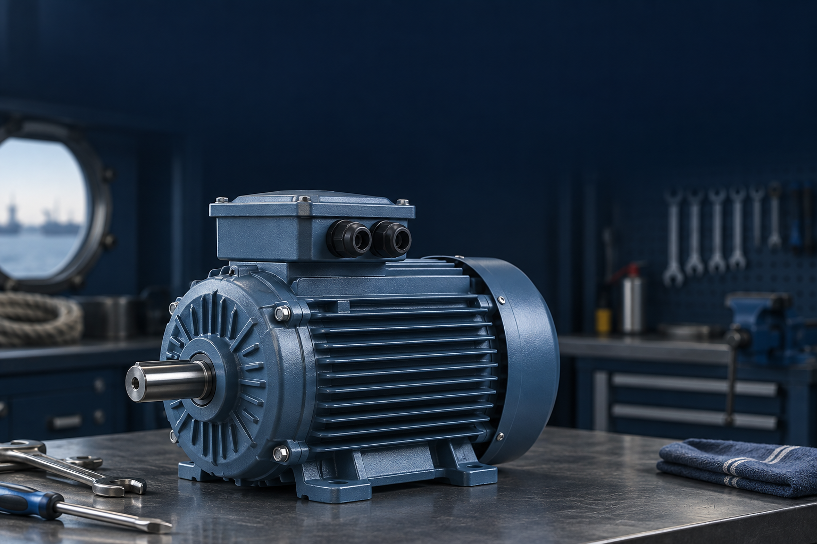
Y, Δ och trefaseffekt
Symmetrisk last, motoruppgifter och transformator
1

Slide 2
Mål och startfråga
Beräkna ström och effekt i symmetrisk Y- och Δ-last.
Använda motorns märkning och skilja axeleffekt från inmatning.
Startfråga
Har en lastgren samma spänning i Y som i Δ vid samma linjespänning?
2

Slide 3
Dagens två pass
Pass 1: 45 minuter
5 min begrepp, 20 min teori och genomräknade exempel
15 min övning 2.1, 2.2 och 2.4, 5 min återkoppling
Pass 2: 45 minuter
20 min teori och exempel, 15 min övning 2.6, 2.7 och 2.8
8 min lösningsdiskussion, 2 min avslut
Stödbilderna används under arbetet. Övriga övningar: egen studietid.
Alla tio med utförlig genomgång: cirka 110–135 min. Paus tillkommer.
3

Slide 4
Vilken spänning och ström?
Linjevärden gäller matningsledningarna. Grenvärden gäller varje lastgren.
I Y är linjeström och grenström lika.
I Δ är grenspänning och linjespänning alltid lika.
Axeleffekt är mekanisk uteffekt. Elektrisk inmatning beräknas med η.
4

Slide 5
En lösning som går att följa
1. Givet och sökt
Skriv av värden, enheter och vad du ska bestämma.
2. Samband och villkor
Välj formel eller princip. Kontrollera koppling, driftfall och antaganden.
3. Uträkning och kontroll
Omvandla enheter, sätt in värden och tolka resultatet.
I resonemangsfall: koppla observation till en motiverad slutsats.
5

Slide 6
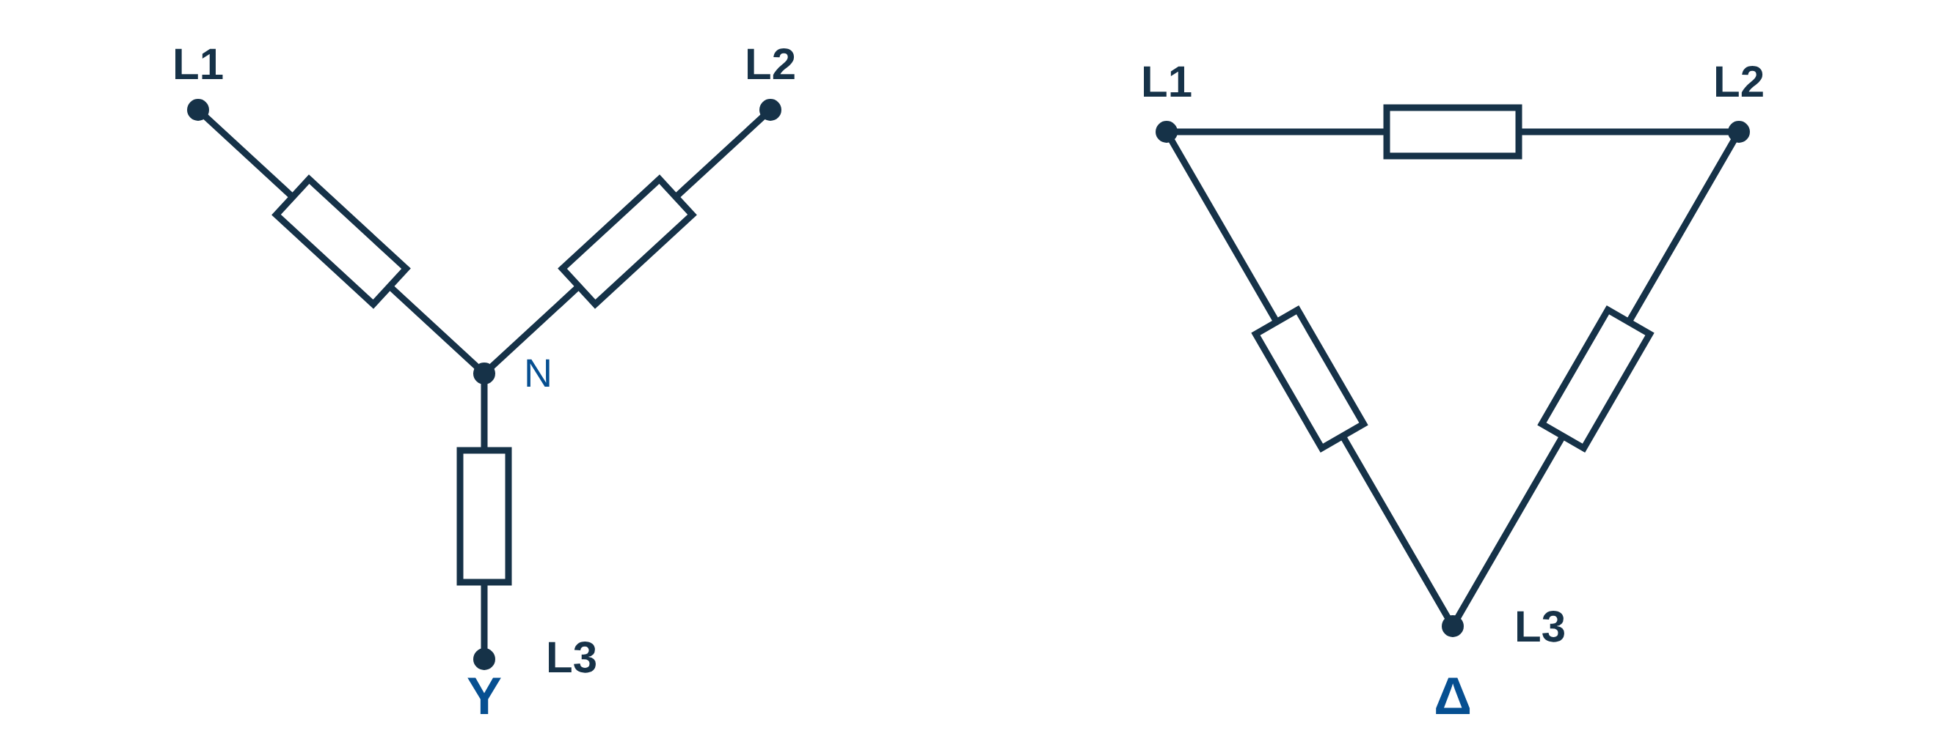
Y- och Δ-koppling
I Y ligger varje lastgren mellan en fas och stjärnpunkten.
I Δ ligger varje lastgren mellan två faser.
Y: U_{gren} = U_{L}/√3 Δ: U_{gren} = U_{L}
Samma grenimpedans får större spänning i Δ.
Kopplingsbilden visar principen, inte en plintanvisning.
6

Slide 7
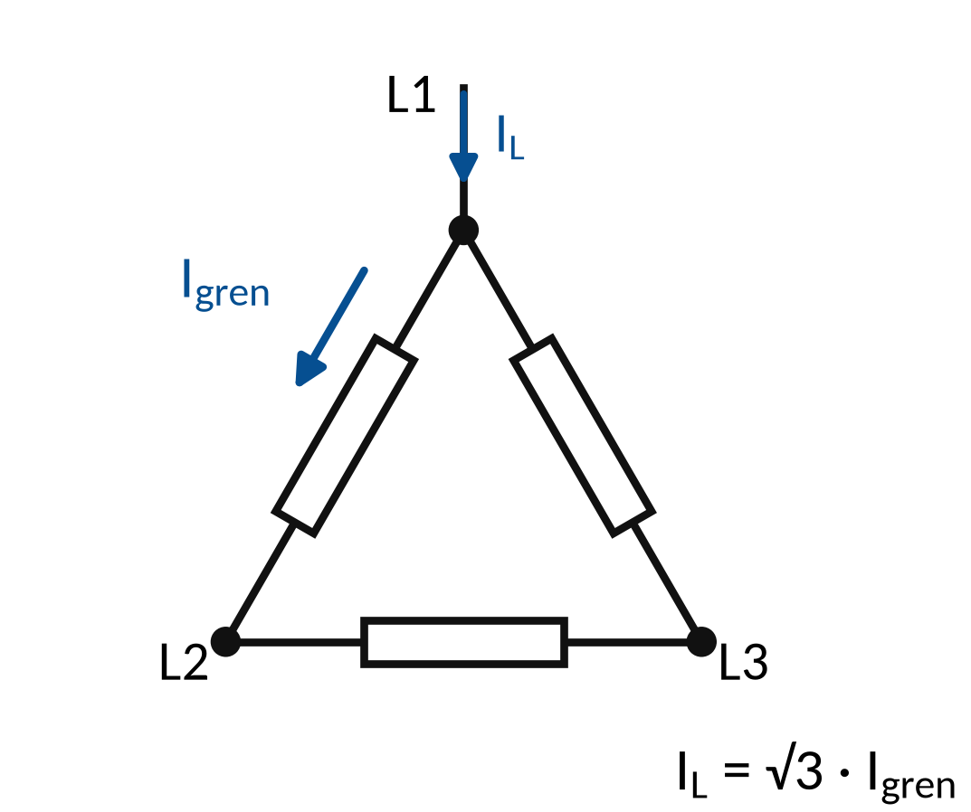
Linjeström och grenström
I Y passerar linjeströmmen genom en lastgren.
I symmetrisk Δ är linjeströmmen en skillnad av grenvisare.
Y: I_{L} = I_{gren} Δ: I_{L} = √3 · I_{gren}
440 V över tre grenar på 55 Ω i Δ:
I_{gren} = 8,0 A och I_{L} ≈ 13,9 A.
7

Slide 8
Trefaseffekt
För symmetrisk trefas används linjespänning och linjeström.
Vid sinusform gäller PF = cos φ.
Osymmetrisk last: summera fasernas aktiva effekter.
S = √3 U_{L}I_{L} P = √3 U_{L}I_{L} cos φ
440 V, 20 A och cos φ = 0,85 ger
S ≈ 15,2 kVA och P ≈ 13,0 kW.
8

Slide 9
Exempel: samma resistorer i Y och Δ
Tre resistorer på 20 Ω ansluts till fartygets symmetriska 440 V mellan faserna.
Y: I_{L} = (U_{L}/√3)/R
Δ: I_{L} = √3 · (U_{L}/R)
1. Y: U_{gren} = 440/√3 ≈ 254 V. I_{L} ≈ 254/20 = 12,7 A.
2. Δ: U_{gren} = 440 V. I_{gren} = 440/20 = 22 A.
3. Δ: I_{L} = √3 · 22 ≈ 38,1 A.
Vid samma linjespänning och samma grenresistans blir linjeströmmen tre gånger större i Δ.
9

Slide 10
Stöd till övning 2.1
Y: U_{gren} = U_{L}/√3
U_{L} är linjespänningen och U_{gren} spänningen över en av resistorerna i Y-lasten.
Förutsättningar: Landström vid kaj, 50 Hz. Symmetrisk källa och tre lika resistorer på 40 Ω. U_{L} = 400 V RMS.
Arbetsgång: Räkna ut grenspänningen från linjespänningen. Resistansen behövs först i nästa uppgift.
10

Slide 11
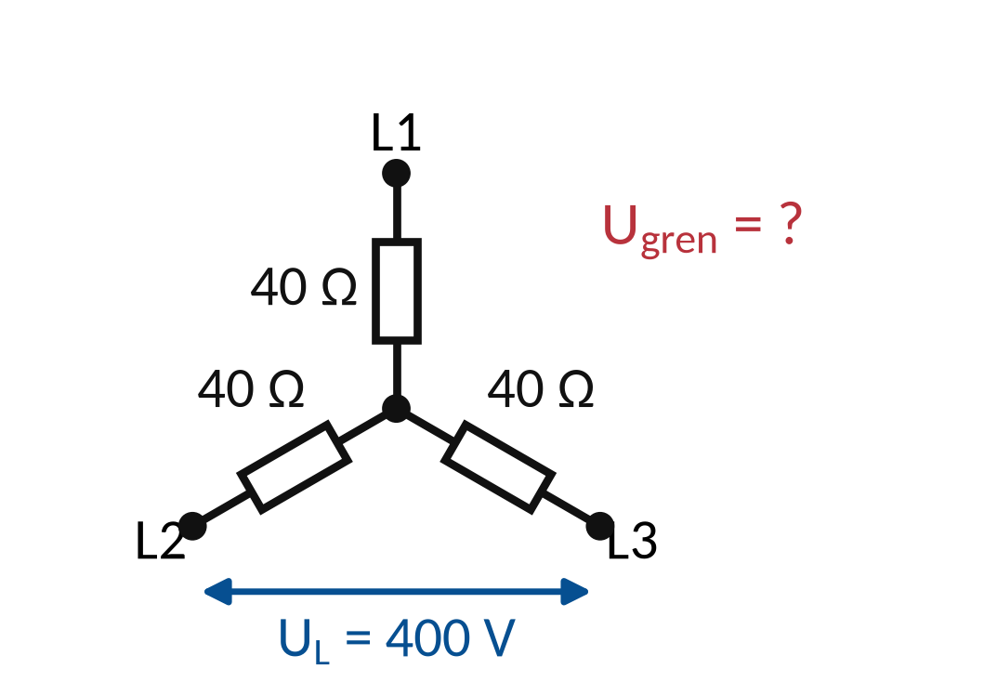
Övning 2.1
Y-lastens grenspänning
Tre lika resistorer på 40 Ω kopplas i Y till 400 V linjespänning. Bestäm grenspänningen.
Redovisa din beräkning eller motivera ditt beslut.
11

Slide 12
Stöd till övning 2.2
I_{gren} = U_{gren}/R; Y: I_{L} = I_{gren}
I Y är linjeströmmen I_{L} och grenströmmen I_{gren} lika, eftersom linjeströmmen går rakt genom grenen.
Förutsättningar: Landström vid kaj, 50 Hz. Y-last med tre 40 Ω-resistorer och U_{L} = 400 V. U_{gren} = 400/√3 V.
Arbetsgång: Räkna grenströmmen med Ohms lag.
12

Slide 13
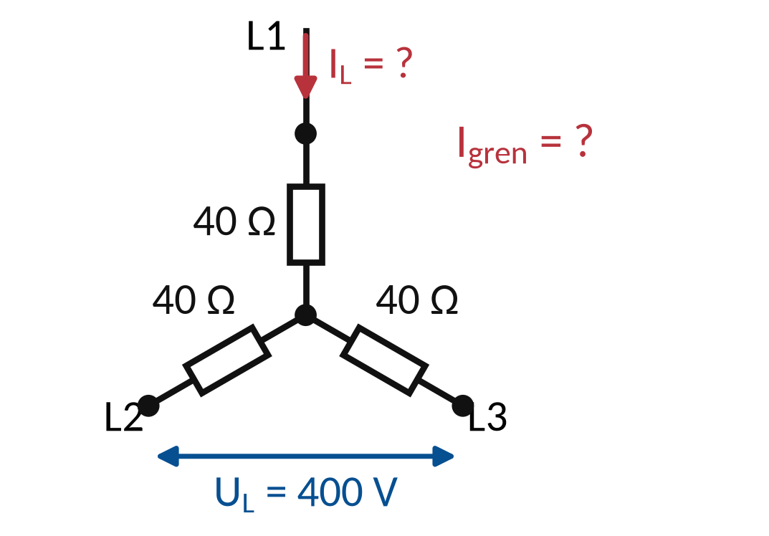
Övning 2.2
Ström i Y
Använd Y-lasten i föregående övning. Bestäm grenströmmen och linjeströmmen.
Redovisa din beräkning eller motivera ditt beslut.
13

Slide 14
Stöd till övning 2.3
Δ: U_{gren} = U_{L}; I_{gren} = U_{gren}/R
I_{L} = √3 · I_{gren}
I Δ är linjeströmmen skillnaden mellan två grenströmmar, räknad som visare.
Förutsättningar: Landström vid kaj, 50 Hz. Symmetrisk Δ-last, tre resistorer på 40 Ω och U_{L} = 400 V RMS.
Arbetsgång: Räkna ut grenströmmen och multiplicera sedan med √3 för att få linjeströmmen.
14

Slide 15
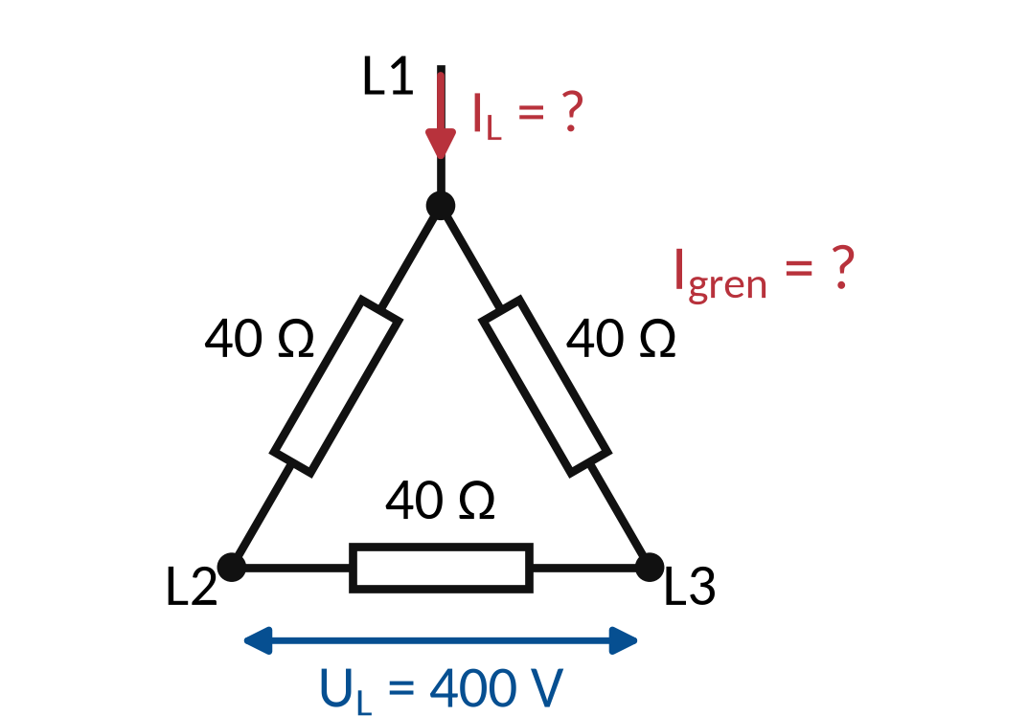
Övning 2.3
Samma resistorer i Δ
Tre resistorer på 40 Ω kopplas i Δ till 400 V. Bestäm grenströmmen och linjeströmmen.
Redovisa din beräkning eller motivera ditt beslut.
15

Slide 16
Stöd till övning 2.4
P = √3 · U_{L} · I_{L} · cos φ
P är den totala aktiva effekten i alla tre faserna. U_{L} och I_{L} är linjevärden (effektivvärden).
Förutsättningar: Landström vid kaj, 50 Hz. Symmetrisk sinusformad last, U_{L} = 400 V, I_{L} = 10 A, cos φ = 0,80.
Arbetsgång: Multiplicera de fyra faktorerna. Svaret blir i W – dela med 1 000 för kW.
16

Slide 17
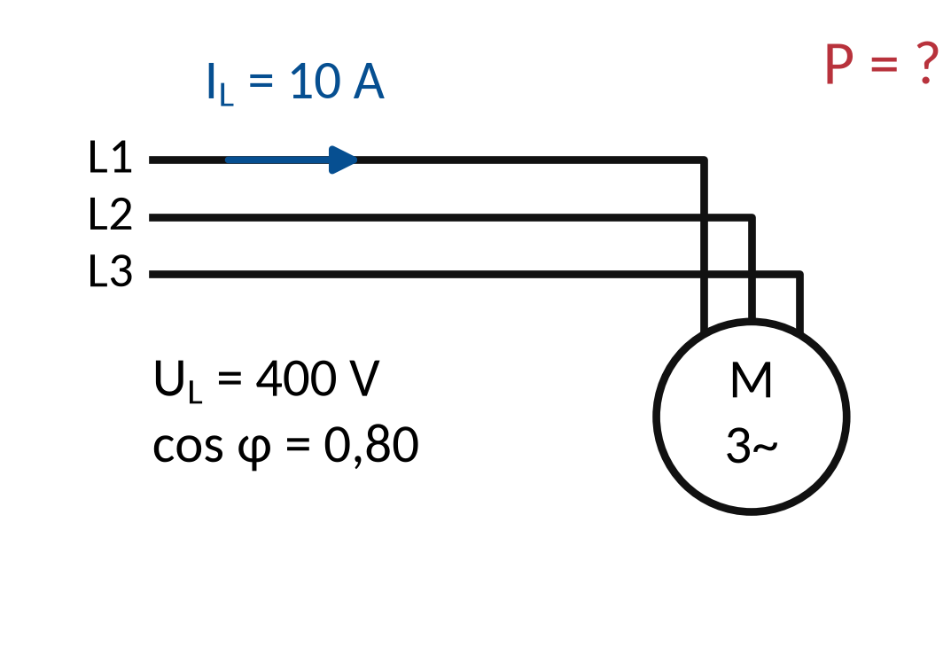
Övning 2.4
Aktiv effekt
En symmetrisk trefaslast har U_{L} = 400 V, I_{L} = 10 A och cos φ = 0,80. Beräkna P.
Redovisa din beräkning eller motivera ditt beslut.
17

Slide 18
Stöd till övning 2.5
S = √3 U_{L}I_{L} Q = S sin φ
sin φ = √(1 − cos²φ)
S är den totala skenbara effekten i VA och Q den reaktiva effekten i var, positiv för induktiv last.
Förutsättningar: Landström vid kaj, 50 Hz. U_{L} = 400 V, I_{L} = 10 A, cos φ = 0,80. Symmetrisk last med rena sinussignaler.
Arbetsgång: Räkna ut S och sin φ var för sig, multiplicera och gör om till kVA och kvar.
18

Slide 19
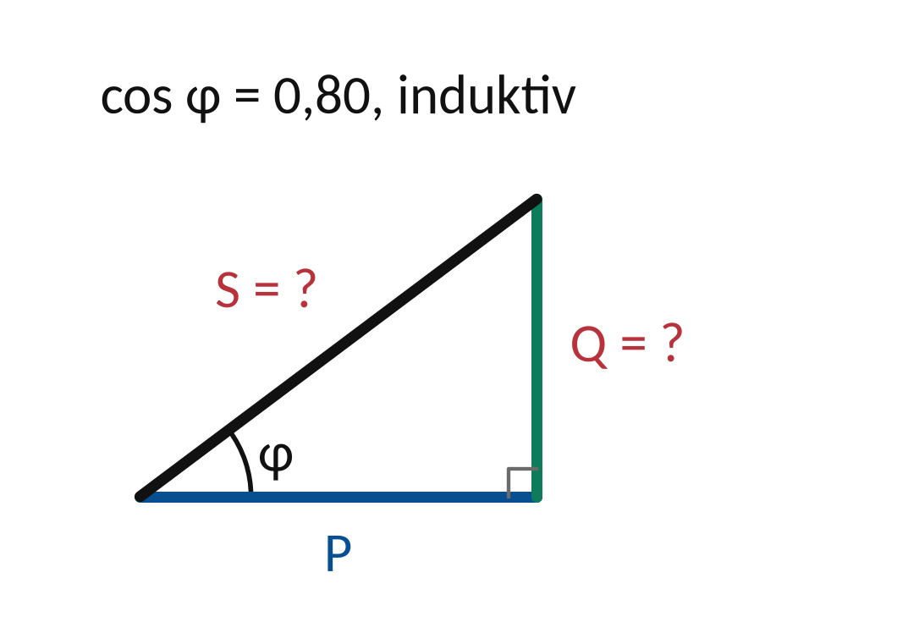
Övning 2.5
Skenbar och reaktiv effekt
Samma last som i föregående övning är induktiv och sinusformad. Beräkna S och Q.
Redovisa din beräkning eller motivera ditt beslut.
19

Slide 20
Pass 2
Motorns märkning
Axeleffekt och elektrisk effekt
Trefastransformatorn
Teori och exempel följs av övning 2.6–2.10.
Redovisa din metod och diskutera resultaten i gruppen.
20

Slide 21
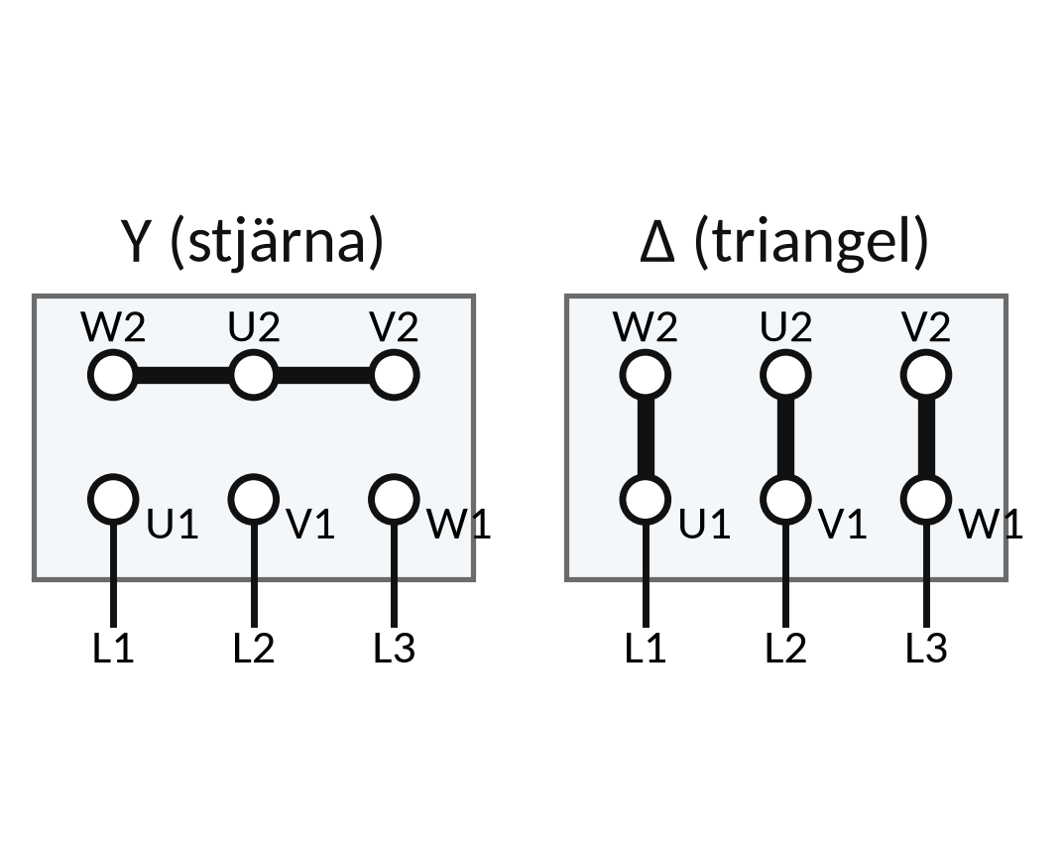
Motorns märkning
Märkningen Δ/Y 230/400 V anger spänningen för varje koppling.
Valet beror på matning och faktisk motormärkning.
Nätets U_{L} = högre märkvärde: Y
Nätets U_{L} = lägre märkvärde: Δ.
Ombord: en motor Δ/Y 440/760 V på 440 V-nät kopplas i Δ.
21

Slide 22
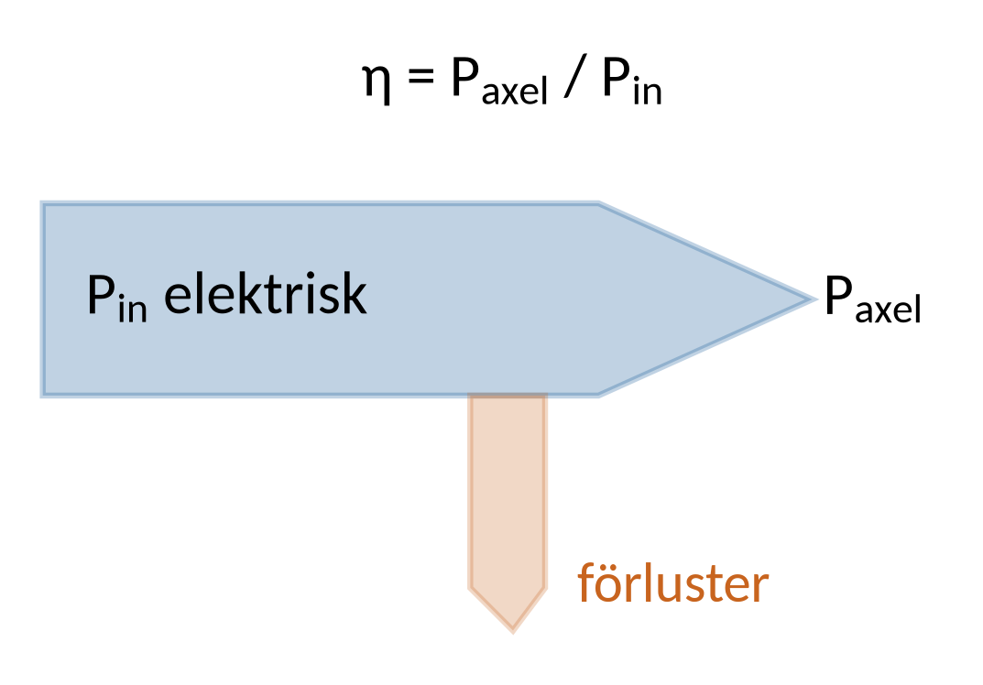
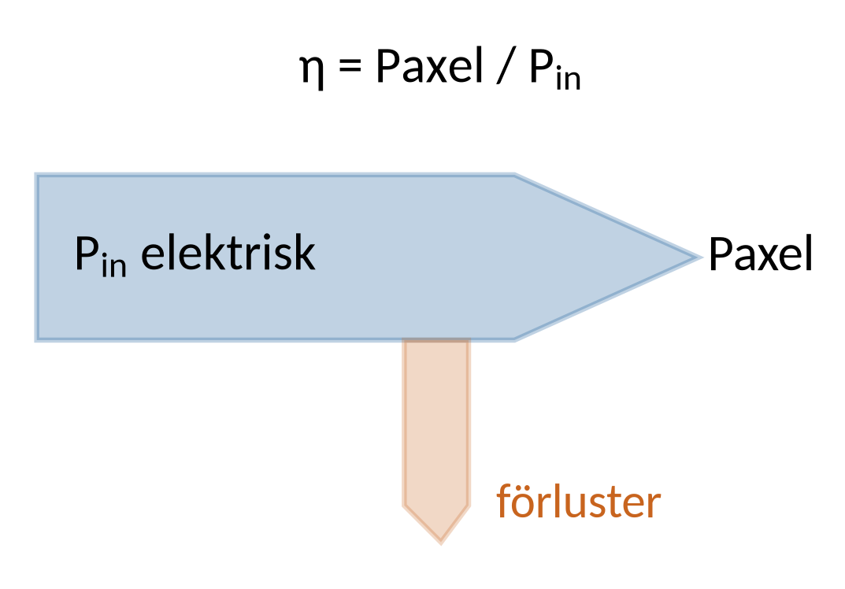
Axeleffekt och elektrisk effekt
Motorns angivna nyttiga effekt är ofta mekanisk axeleffekt.
Förlusten gör att den elektriska inmatningen är större.
P_{in} = P_{axel}/η
P_{axel} = 11 kW, η = 0,90 ger P_{in} ≈ 12,2 kW.
Vid 440 V och PF = 0,85 blir I_{L} ≈ 18,9 A.
22

Slide 23
Trefastransformatorn
En transformator kopplar magnetiskt mellan lindningar.
Omsättning per lindning måste skiljas från linjeomsättning.
U_{1,gren}/U_{2,gren} = N₁/N₂
I uppgifterna med angivna linjespänningar används S = √3 U_{L}I_{L}.
Y/Δ och kopplingsgrupp påverkar sambandet mellan lindningar.
23

Slide 24
Exempel: motorström från axeleffekt
Motor: P_{axel} = 3,0 kW, η = 0,80, PF = 0,75 och U_{L} = 440 V ombord. Symmetrisk trefas.
P_{in} = P_{axel}/η I_{L} = P_{in}/(√3 U_{L}PF)
1. P_{in} = 3,0/0,80 = 3,75 kW = 3 750 W.
2. I_{L} = 3 750/(√3 · 440 · 0,75) ≈ 6,56 A.
3. P_{förlust} = 3,75 − 3,0 = 0,75 kW.
Effektfaktor och verkningsgrad används i olika steg. η omvandlar uteffekt till inmatning.
24

Slide 25
Stöd till övning 2.6
Y: U_{gren} = U_{L}/√3; Δ: U_{gren} = U_{L}
Märkningen Δ/Y 230/400 V anger vilken nätspänning som gäller för varje koppling.
Förutsättningar: Landström vid kaj, 50 Hz. Motorn är märkt Δ/Y 230/400 V. Matningen är 400 V mellan faserna.
Arbetsgång: Räkna ut spänningen över en lindning i Y och i Δ och jämför med märkningen. Motivera valet med ett värde.
25

Slide 26
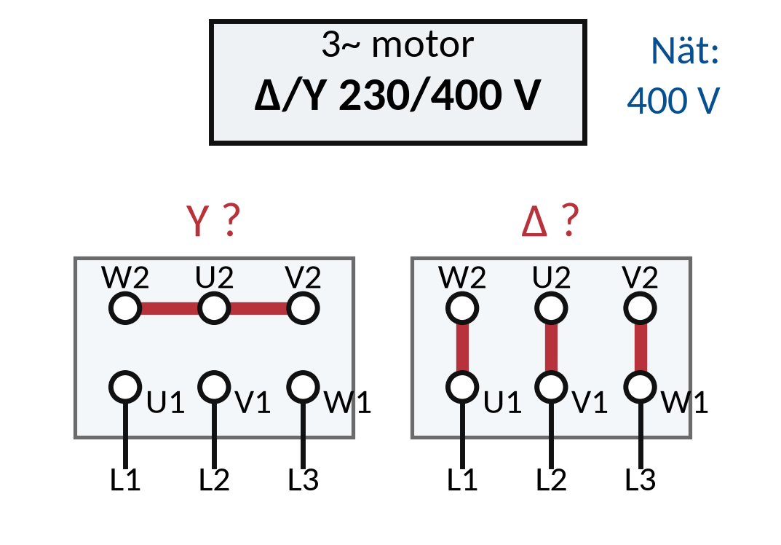
Övning 2.6
Motor 230/400 V
Motorn är märkt Δ/Y 230/400 V. Matningen är 400 V mellan faserna. Vilken koppling ger rätt märkspänning över lindningarna?
Redovisa din beräkning eller motivera ditt beslut.
26

Slide 27
Stöd till övning 2.7
Nätets U_{L} = märkvärdet för driftkopplingen
Δ/Y-märkningen anger vilken linjespänning som gäller för respektive koppling.
Förutsättningar: Landström vid kaj, 50 Hz. Nätet ger 400 V mellan faserna. Frågan gäller bara vilken koppling motorn ska ha i drift.
Arbetsgång: Jämför nätets linjespänning med respektive märkspänning. Full dokumentation styr verklig anslutning.
27

Slide 28

Övning 2.7
Motor 400/690 V
En motor är märkt Δ/Y 400/690 V. Nätet ger 400 V mellan faserna. Vilken driftkoppling stämmer?
Redovisa din beräkning eller motivera ditt beslut.
28

Slide 29
Stöd till övning 2.8
P_{in} = P_{axel}/η
I_{L} = P_{in}/(√3 · U_{L} · PF)
P_{axel} är effekten på axeln och P_{in} den tillförda elektriska effekten. η och PF saknar enhet.
Förutsättningar: Landström vid kaj, 50 Hz. P_{axel} = 5,5 kW, η = 0,88, PF = 0,80 och U_{L} = 400 V. Symmetrisk trefas.
Arbetsgång: Räkna först P_{in} och gör om kW till W innan du räknar linjeströmmen.
29

Slide 30
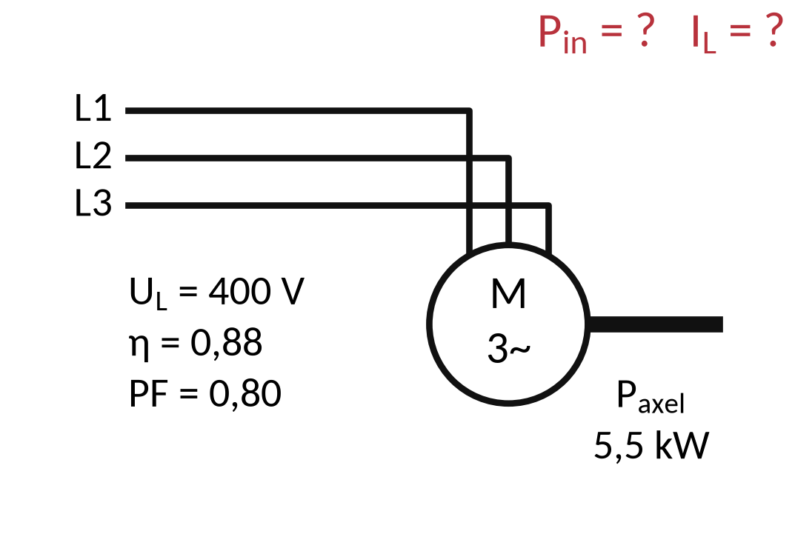

Övning 2.8
Motorström från axeleffekt
En motor ger P_{axel} = 5,5 kW med η = 0,88 och PF = 0,80 vid U_{L} = 400 V. Bestäm den tillförda elektriska effekten och linjeströmmen.
Redovisa din beräkning eller motivera ditt beslut.
30

Slide 31
Stöd till övning 2.9
I₂ = S/(√3 · U₂)
S är transformatorns märkeffekt i VA. U₂ och I₂ är linjespänning och linjeström på sekundärsidan.
Förutsättningar: Nätstation i land. Ideal symmetrisk trefastransformator, 100 kVA och 10 kV/400 V.
Arbetsgång: Använd 100 000 VA och sekundärsidans 400 V – primärspänningen ska inte vara med här.
31

Slide 32
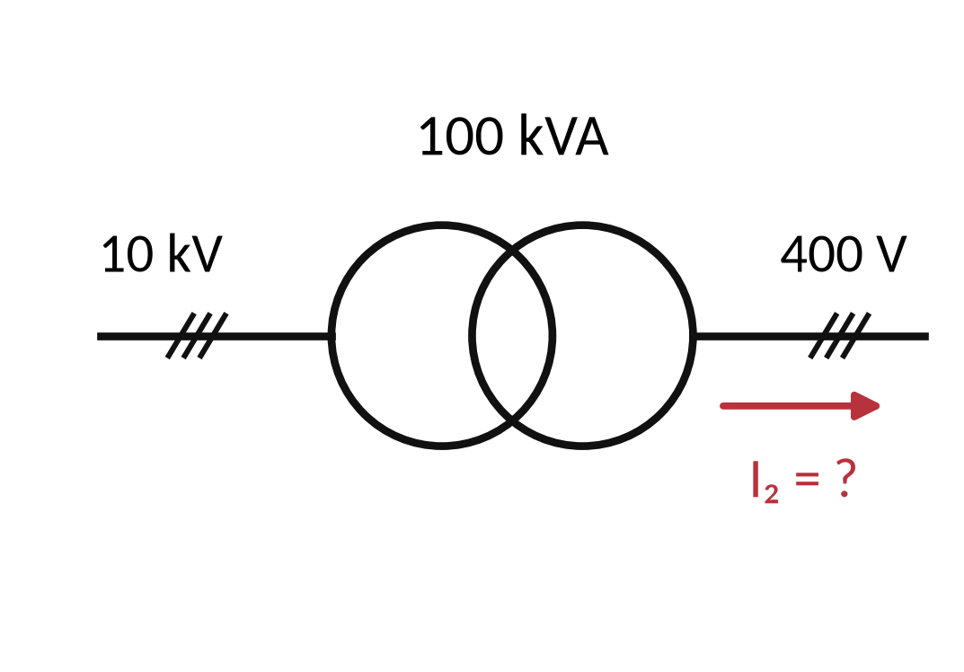
Övning 2.9
Transformatorns märkström
En ideal trefastransformator är märkt 100 kVA och 10 kV/400 V (linjespänningar). Bestäm linjeströmmen på sekundärsidan vid full last.
Redovisa din beräkning eller motivera ditt beslut.
32

Slide 33
Stöd till övning 2.10
P_{total} = P₁ + P₂ + P₃
Aktiva faseffekter kan adderas även när faslasterna är olika.
Förutsättningar: Uppmätt effekt per fas: 1,2, 1,5 och 0,9 kW. Lasten är inte symmetrisk.
Arbetsgång: Summera faseffekterna. Förklara vilken symmetri som saknas för att använda en godtycklig I_{L} i √3-formeln.
33

Slide 34
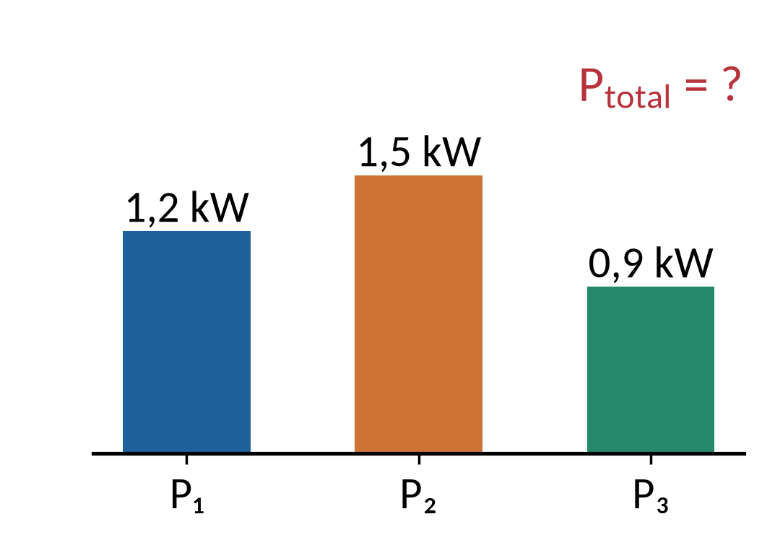
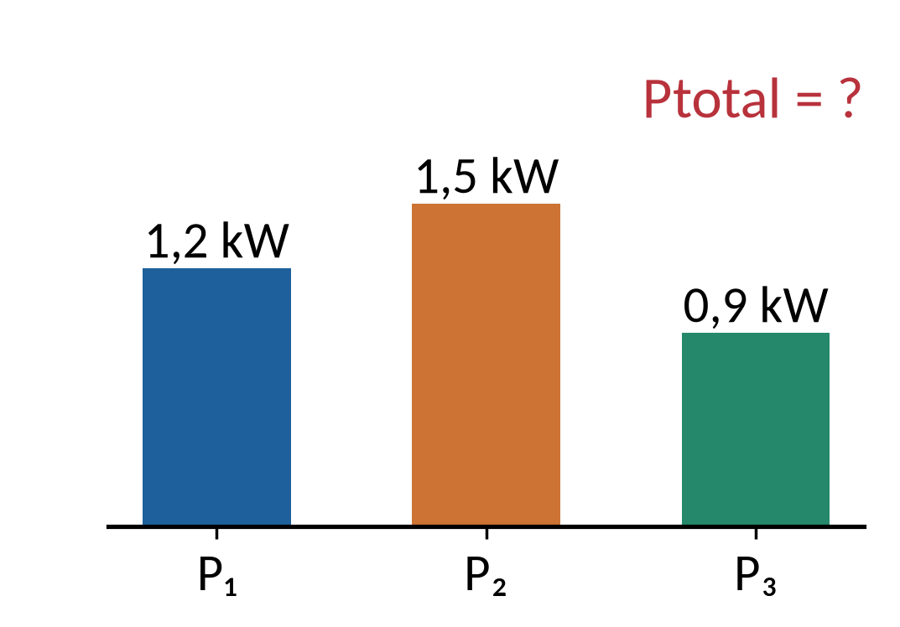
Övning 2.10
Osymmetrisk aktiv effekt
Den aktiva effekten i de tre faserna har mätts till 1,2, 1,5 och 0,9 kW. Bestäm den totala aktiva effekten. Varför kan du inte bara ta en av fasströmmarna och sätta in i formeln för symmetrisk last?
Redovisa din beräkning eller motivera ditt beslut.
34

Slide 35
Avslut och eget arbete
Vilka märkdata behöver du innan du beräknar motorström från axeleffekt?
Lämna v41-uppgifterna före 9 oktober. Repetera instrumentval och säker arbetsberedning inför träffen.
35

Slide 36
Källor och fortsatt läsning
Studieplanen YH03151, 18 september 2026
Sjöskolans kursmaterial och originalmall
Schneider Electric: skenbar effekt
ABB: motorns märkning och Y/Δ
Schneider Electric: reaktiv effekt
36

